Slide 1
Toán
CÁC SỐ ĐẾN 10000
CÁC SỐ ĐẾN 10000

Slide 2
Thứ … ngày … tháng … năm …
TOÁN
TOÁN
Chu vi
hình vuông
(2 tiết) – Tiết 1

Slide 3
01
Kiến thức, kĩ năng:
MỤC TIÊU
Hình thành quy tắc tính chu vi hình vuông.
Tính được chu vi hình vuông (biết độ dài một cạnh).
Giải quyết vấn đề đơn giản liên quan đến chu vi hình vuông.

Slide 4
02
Năng lực chú trọng:
MỤC TIÊU
Tư duy và lập luận toán học; mô hình hóa toán học; giao tiếp toán học; giải quyết vấn đề toán học; sử dụng công cụ, phương tiện hoạc toán.
03
Tích hợp: Toán học và cuộc sống, Tự nhiên và Xã hội, Tiếng Việt.
Phẩm chất: nhân ái.

Slide 5
KHỞI ĐỘNG
KHỞI ĐỘNG

Slide 6
Tuần sau, Lớp của mình sẽ đi cắm trại ở rừng sác Cần Giờ. Mình rất hào hứng vì đây là lần đầu tiên mình được đi cắm trại. Các bạn hãy giúp mình chuẩn bị các vật dụng cần thiết cho buổi cắm trại thú vị này nhé!

Slide 7
Chặng 1:
Chặng 1:
CHUẨN BỊ LỀU TRẠI
CHUẨN BỊ LỀU TRẠI

Slide 8
A
B
Hãy đọc tên hình vuông
D
C
Hình vuông ABCD

Slide 9
A
B
Chu vi hình vuông ABCD gồm những độ dài nào?
D
C
Chu vi của hình chữ nhật ABCD gồm độ dài các cạnh AB, BC, CD, DA.

Slide 10
A
B
Chu vi hình vuông ABCD gồm những độ dài nào?
D
C
Phải biết độ dài của cả 4 cạnh của hình vuông.
Hoặc chỉ cần biết độ dài 1 cạnh của hình vuông.

Slide 11
Thực hiện nhóm đôi
Thực hiện nhóm đôi
Hãy đo để xác định chiều dài cạnh hình vuông ABCD.
A
3 cm
B
D
C

Slide 12
Vậy là chúng ta đã chuẩn bị được lều trại. Chúng ta đến với chặng 2 thôi nào!

Slide 13
BÀI HỌC
BÀI HỌC

Slide 14
Chặng 2:
Chặng 2:
CHUẨN BỊ BẢN ĐỒ
CHUẨN BỊ BẢN ĐỒ

Slide 15
Tính chu vi hình vuông ABCD biết cạnh hình vuông dài 3 cm.
Thảo luận nhóm 4
Thảo luận nhóm 4
A
3 cm
B
Nhận biết yêu cầu bài toán.
Nêu cách thực hiện bài toán.
D
C

Slide 16
Tính chu vi hình vuông ABCD biết cạnh hình vuông dài 3 cm.
Cùng nhau chia sẻ
Cùng nhau chia sẻ
Nhận biết yêu cầu bài toán.
Cần tính chu vi hình vuông theo độ dài cạnh hình vuông.

Slide 17
Tính chu vi hình vuông ABCD biết cạnh hình vuông dài 3 cm.
Cùng nhau chia sẻ
Cùng nhau chia sẻ
Nêu cách thực hiện bài toán.
Dựa vào việc nhận biết chu vi hình vuông (tổng độ dài tất cả cạnh).

Slide 18
A
B
Dùng thước thẳng đo nối tiếp các cạnh.
D
C
Chu vi hình vuông ABCD là 12 cm

Slide 19
A
3 cm
B
Thực hiện bằng tính toán
D
C
Tổng độ dài tất cả cạnh:
3 + 3 + 3 + 3 = 12 (cm)
→ Chu vi hình hình vuông ABCD là 12 cm

Slide 20
TÍNH CHU VI HÌNH VUÔNG ABCD:
Có thể tính độ dài tất cả các cạnh:
3 + 3 + 3 + 3 = 12 cm
Hoặc 3 được lấy 4 lần:
3 x 4 = 12 cm
Độ dài một cạnh

Slide 21
QUY TẮC
Muốn tính chu vi hình vuông, ta lấy độ dài một cạnh nhân với 4.

Slide 22
Chúng ta đã mua được một chiếc bản đồ, tiếp theo hãy cùng mình chuẩn bị thêm chiếc la bàn nhé!

Slide 23
THỰC HÀNH
THỰC HÀNH

Slide 24
Chặng 3:
Chặng 3:
CHUẨN BỊ LA BÀN
CHUẨN BỊ LA BÀN

Slide 25
1
Tính chu vi hình vuông
Cạnh hình vuông | 10 cm | 52 m | 107 m
Chu vi hình vuông | .?. | .?. | .?.
40 cm
Ví dụ:
10 x 4 = 40 cm

Slide 26
1
Tính chu vi hình vuông
Cạnh hình vuông | 10 cm | 52 m | 107 m
Chu vi hình vuông | .?. | .?. | .?.
40 cm
Thực hiện cá nhân
Thực hiện cá nhân

Slide 27
Cùng nhau chia sẻ
Cùng nhau chia sẻ
Cạnh hình vuông | 10 cm | 52 m | 107 m
Chu vi hình vuông | .?. | .?. | .?.
40 cm
208 m
52 x 4 = 208 m

Slide 28
Cùng nhau chia sẻ
Cùng nhau chia sẻ
Cạnh hình vuông | 10 cm | 52 m | 107 m
Chu vi hình vuông | .?. | .?. | .?.
40 cm
208 m
428 m
107 x 4 = 428 m

Slide 29
2
Tính độ dài cạnh hình vuông.
Chu vi hình vuông | 28 cm | 80 mm | 64 km
Cạnh hình vuông | .?. | .?. | .?.
Thảo luận nhóm đôi
Thảo luận nhóm đôi
Nhận biết đề bài và tìm cách làm.

Slide 30
2
Tính độ dài cạnh hình vuông.
Chu vi hình vuông | 28 cm | 80 mm | 64 km
Cạnh hình vuông | .?. | .?. | .?.
Cạnh → Chu vi giảm đi 4 lần → Chu vi : 4

Slide 31
2
Tính độ dài cạnh hình vuông.
Chu vi hình vuông | 28 cm | 80 mm | 64 km
Cạnh hình vuông | .?. | .?. | .?.
7 cm
28 : 4 = 7 cm

Slide 32
2
Tính độ dài cạnh hình vuông.
Chu vi hình vuông | 28 cm | 80 mm | 64 km
Cạnh hình vuông | .?. | .?. | .?.
40 cm
20 mm
80 : 4 = 20 mm

Slide 33
2
Tính độ dài cạnh hình vuông.
Chu vi hình vuông | 28 cm | 80 mm | 64 km
Cạnh hình vuông | .?. | .?. | .?.
40 cm
172 m
16 km
64 : 4 = 16 km

Slide 34
MỐI QUAN HỆ GIỮA CHU VI VÀ ĐỘ DÀI MỘT CẠNH CỦA HÌNH VUÔNG
: 2
Chu vi
Nửa chu vi
x 2

Slide 35
Chúng ta đã mua được một chiếc la bàn chất lượng, tiếp theo hãy cùng mình chuẩn bị thêm ống nhòm nhé!

Slide 36
VUI HỌC
VUI HỌC

Slide 37
Chặng 4:
Chặng 4:
CHUẨN BỊ ỐNG NHÒM
CHUẨN BỊ ỐNG NHÒM

Slide 38
Nam dùng ống hút để làm khung tranh như hình bên.
Trong ba ống hút dưới đây, ống hút nào cắt ra vừa đủ làm khung tranh đó?

Slide 39
Thảo luận nhóm 4
Thảo luận nhóm 4
Nhận biết yêu cầu bài toán.
Dùng một ống hút → cắt thành 4 đoạn → Gắn vào 4 cạnh bức tranh (các đoạn ống hút này được xếp sát nhau, không chồng lên nhau).
Chọn một trong ba ống hút có độ dài phù hợp.

Slide 40
Cùng nhau chia sẻ
Cùng nhau chia sẻ
Đại diện nhóm trình bày hoạt động.
Các nhóm còn lại lắng nghe – góp ý – bổ sung.

Slide 41
Đo các đoạn ống hút của khung tranh (đều dài 3 cm)
Độ dài ống hút bị cắt: 3 cm x 4 = 12 cm
Đo để tìm ống hút có độ dài 12 cm (trong ba ống hút A, B, C)
Chọn ống hút C.

Slide 42
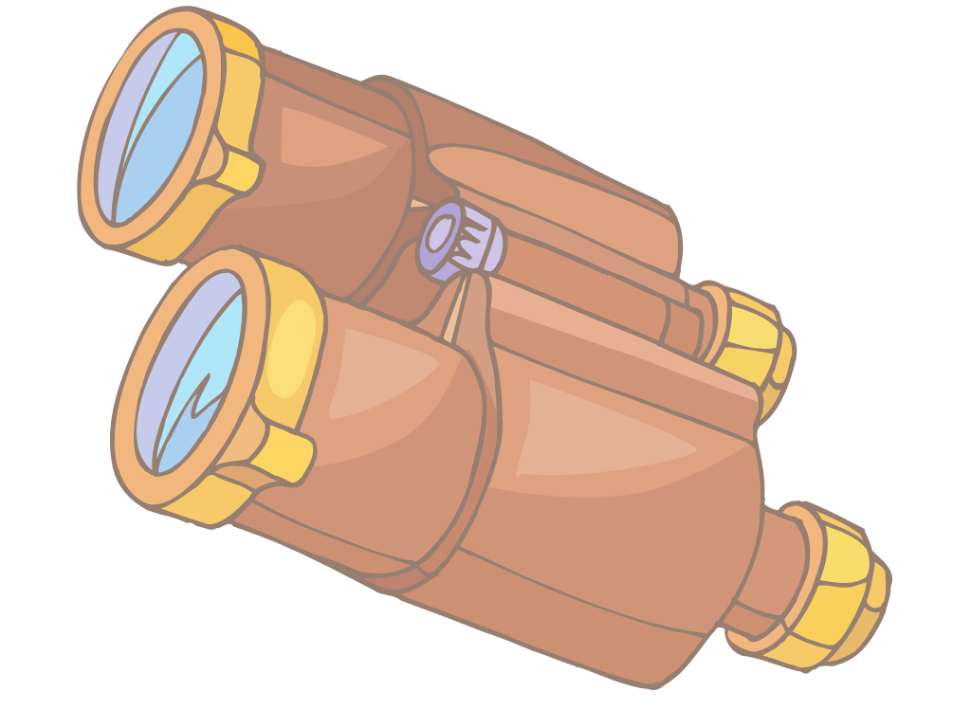
Chúng ta đã mua được một chiếc ống nhòm, tiếp theo đó chúng ta hãy cùng chuẩn bị đèn pin nhé!

Slide 43
CỦNG CỐ
CỦNG CỐ

Slide 44
Chặng 5:
Chặng 5:
CHUẨN BỊ
ĐÈN PIN
CHUẨN BỊ
ĐÈN PIN

Slide 45
Tính chu vi hình vuông có cạnh dài 50 km
50 km
100 km
150 km
200 km

Slide 46
Tính chu vi hình vuông biết cạnh có độ dài là 156 m
624 m
468 m
312 m
78 m

Slide 47
Tính cạnh của hình vuông biết chu vi hình vuông là 544 dm
135 dm
136 dm
137 dm
138 dm

Slide 48
Chúng ta đã mua được một chiếc ống nhòm, việc chuẩn bị những vật dụng còn lại sẽ tiếp tục ở tiết sau nhé!

Slide 49
TẠM BIỆT VÀ
HẸN GẶP LẠI
TẠM BIỆT VÀ
HẸN GẶP LẠI

